Slide 1
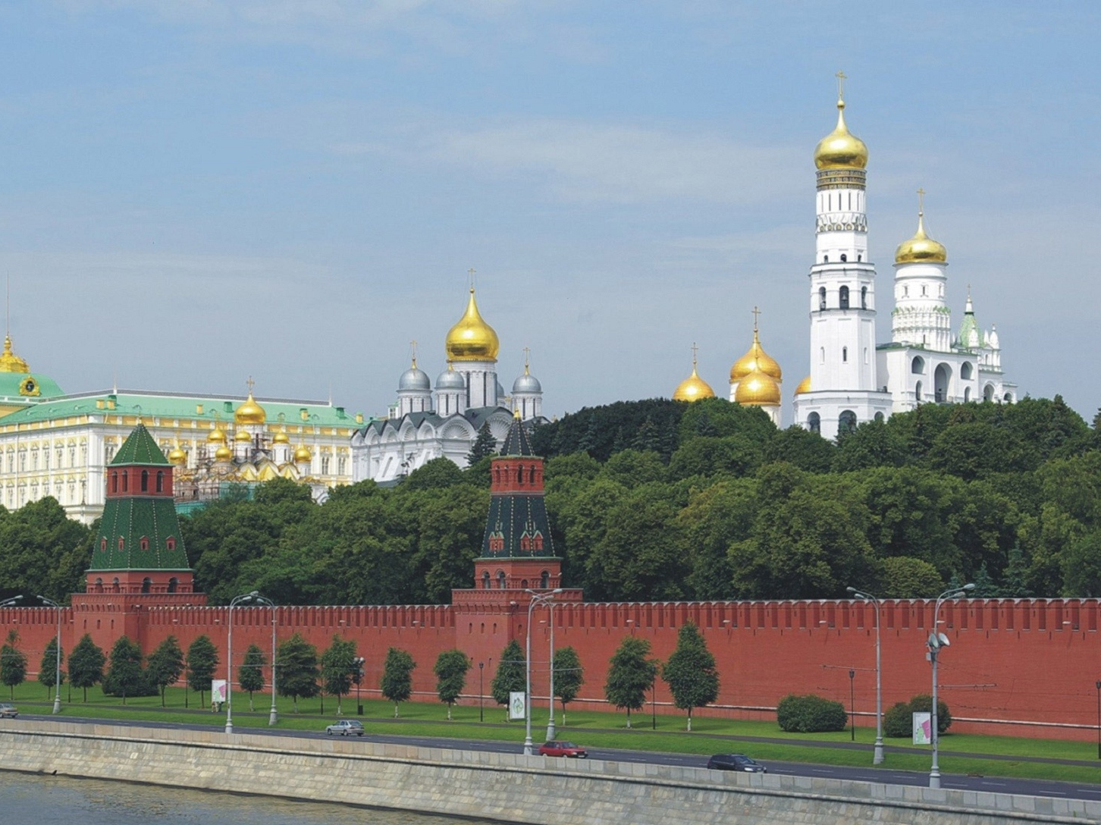
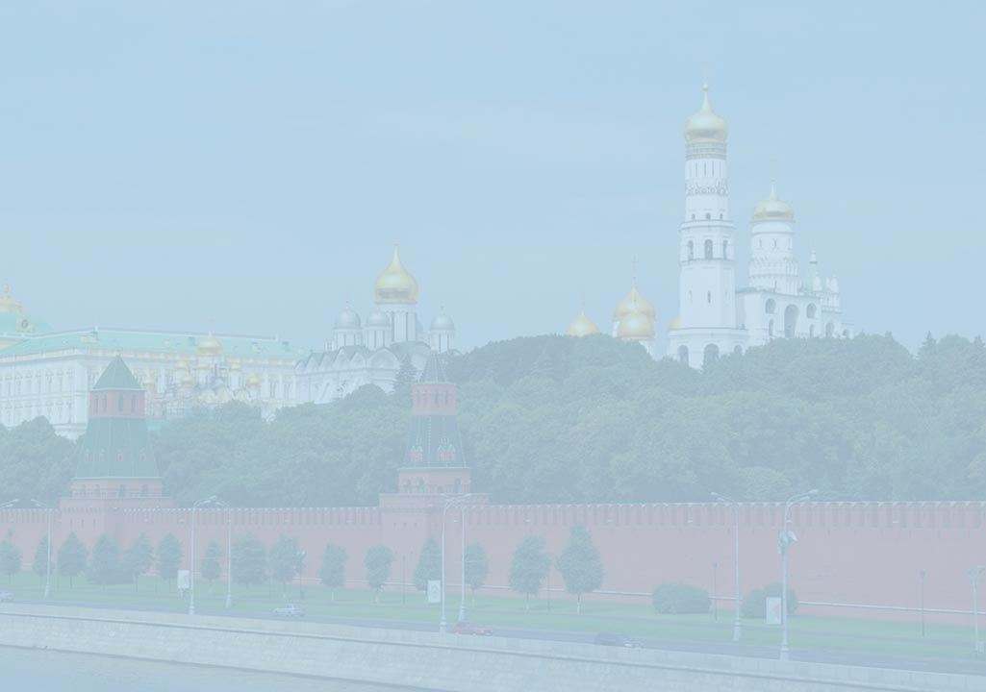
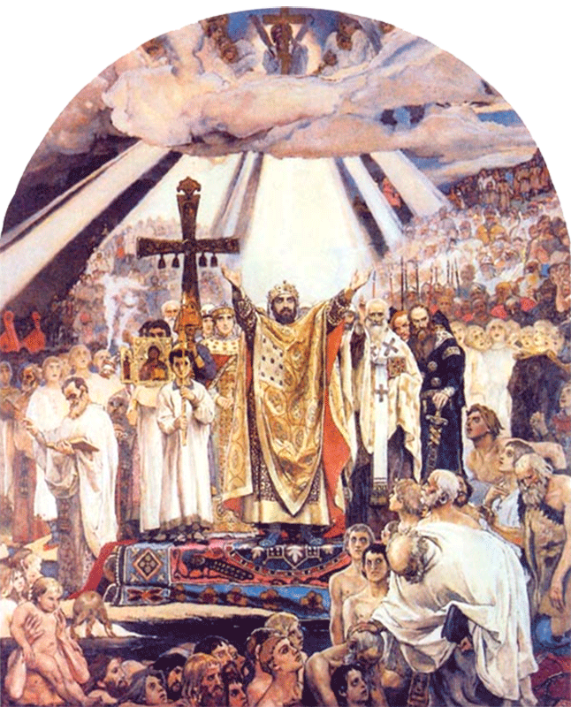
ПРАВОСЛАВНАЯ
КУЛЬТУРА РОССИИ
РУССКАЯ СВЯТОСТЬ И ДУХОВНОСТЬ

Slide 2
25.
СВЯТОСТЬ И ДУХОВНОЕ ПОДВИЖНИЧЕСТВО

Slide 3
Образ Всех святых в Земле Русской просиявших.
Монахиня Иулиания (Соколова).
1980 г.

Slide 4
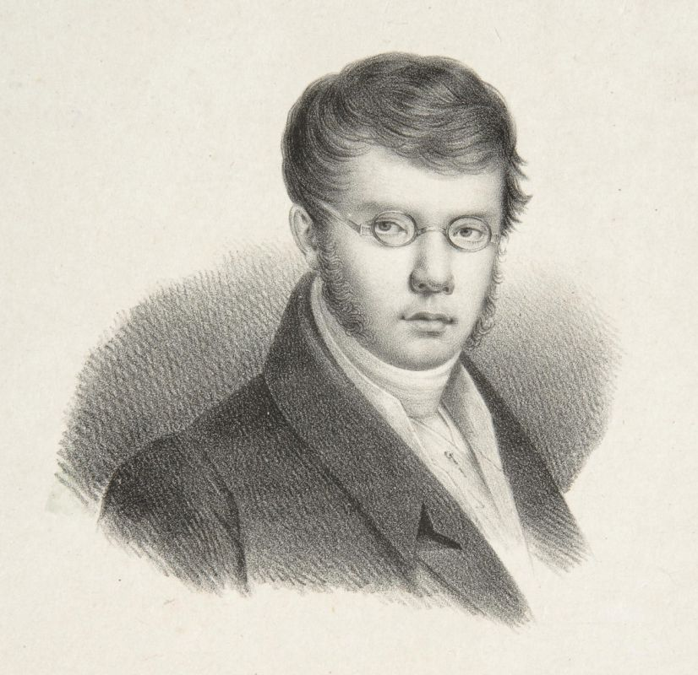
...Не в славу, не в почет народные скрижали
Родную нашу Русь Святой именовали,
Но в назиданье нам, в ответственность, в завет:
Чтоб сберегали мы первоначальных лет
Страх Божий, и любовь, и чистый пламень веры,
Чтоб добрые дела и добрые примеры,
В их древней простоте завещанные нам,
Мы цельно передать могли своим сынам...
П. А. Вяземский

Slide 5
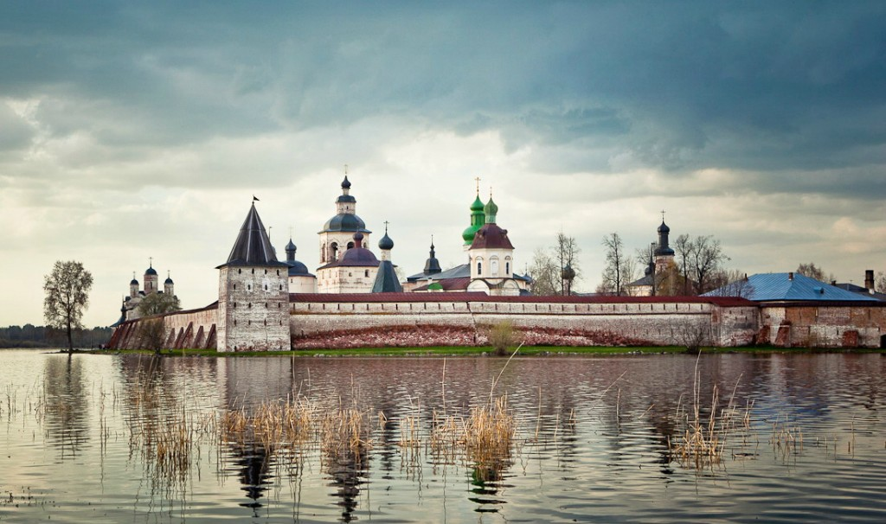
Кирилло-Белозерский монастырь. Основан в 1397 г.

Slide 6
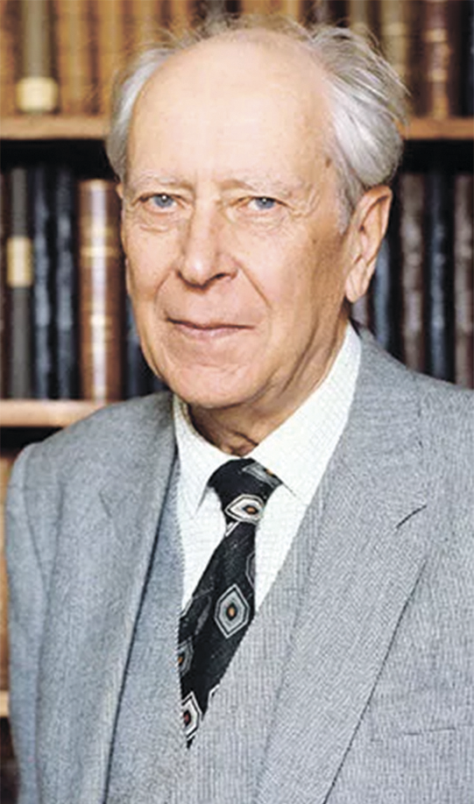
«Всякая местность освящается построением в ней монастыря или церкви, историческими или церковно-историческими воспоминаниями. По сути дела, на этом строилось и понятие „Святой Руси“: каждое место в ней утверждалось в своей абсолютной ценности благодаря этим „отметкам“ — освящению их воспоминаниями-строениями».
Д. С. Лихачев. «Литература Руси
XI–XIII веков»

Slide 7
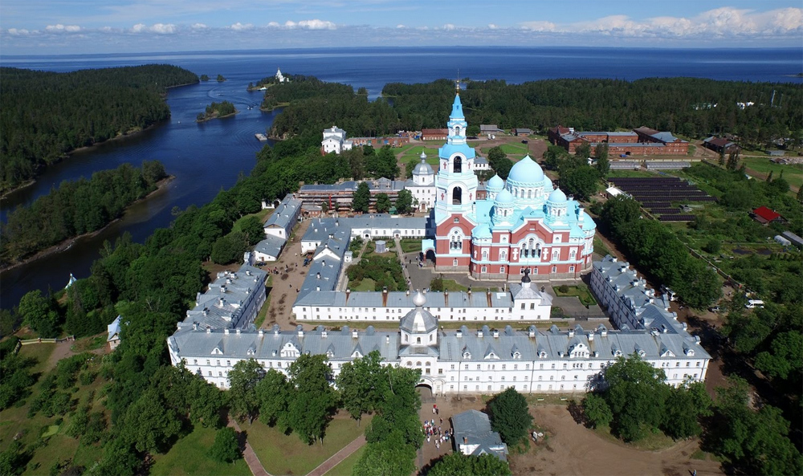
Валаамский монастырь

Slide 8
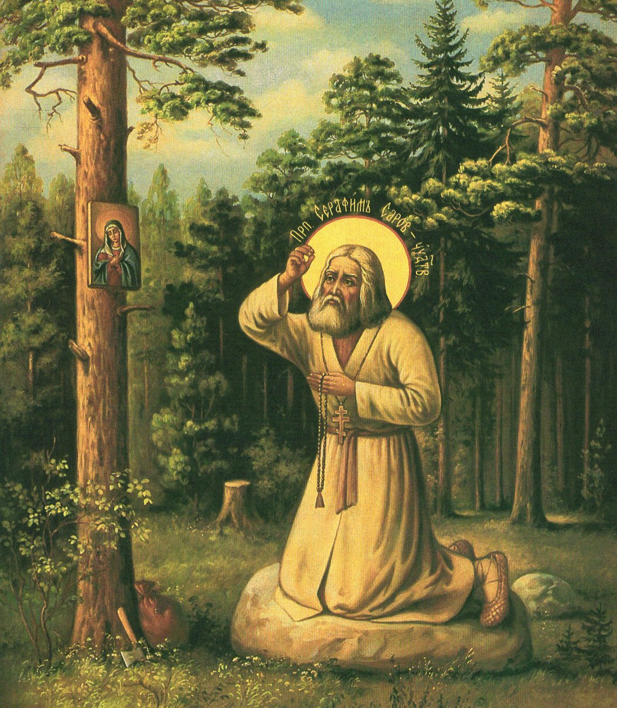

Slide 9
«Изучение русской святости в ее истории и ее религиозной феноменологии является сейчас одной из насущных задач нашего христианского и национального возрождения. В русских святых мы чтим не только небесных покровителей святой и грешной России, в них мы ищем откровения нашего собственного духовного пути».
Федотов Г.П. Святые Древней Руси (X–XVII ст.).

Slide 10
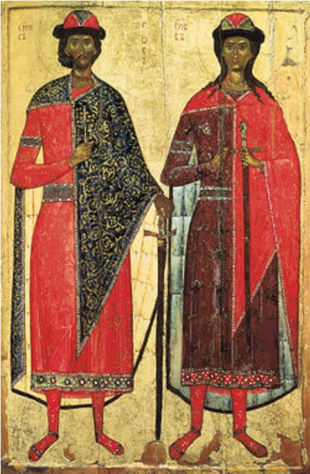
Святые страстотерпцы Борис и Глеб. †1015.
Икона

Slide 11
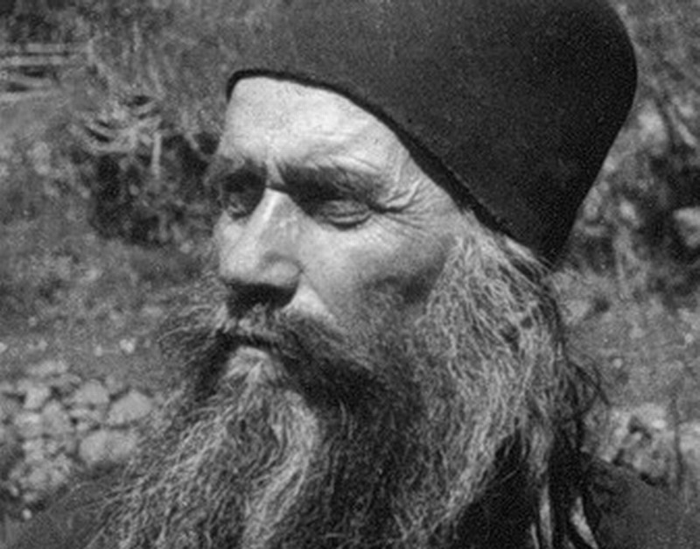
Преподобный Силуан Афонский († 1938)

Slide 12
Русь Святая
Нет тебе на свете равных,
Стародавняя Москва!
Блеском дней, вовеки славных,
Будешь ты всегда жива!
Град, что строил Долгорукий
Посреди глухих лесов,
Вознесли любовно внуки
Выше прочих городов!
Здесь Иван Васильич Третий
Иго рабства раздробил,
Здесь, за длинный ряд столетий,
Был источник наших сил.
Здесь нашла свою препону
Поляков надменных рать;
Здесь пришлось Наполеону
Зыбкость счастья разгадать.

Slide 13
Здесь, как было, так и ныне —
Сердце всей Руси Святой,
Здесь стоят ее святыни,
За Кремлевскою стеной!
Здесь пути перекрестились
Ото всех шести морей,
Здесь великие учились —
Верить Родине своей!
Расширяясь, возрастая,
Вся в дворцах и вся в садах,
Ты стоишь, Москва святая,
На своих семи холмах...
В.Я.Брюсов

Slide 14
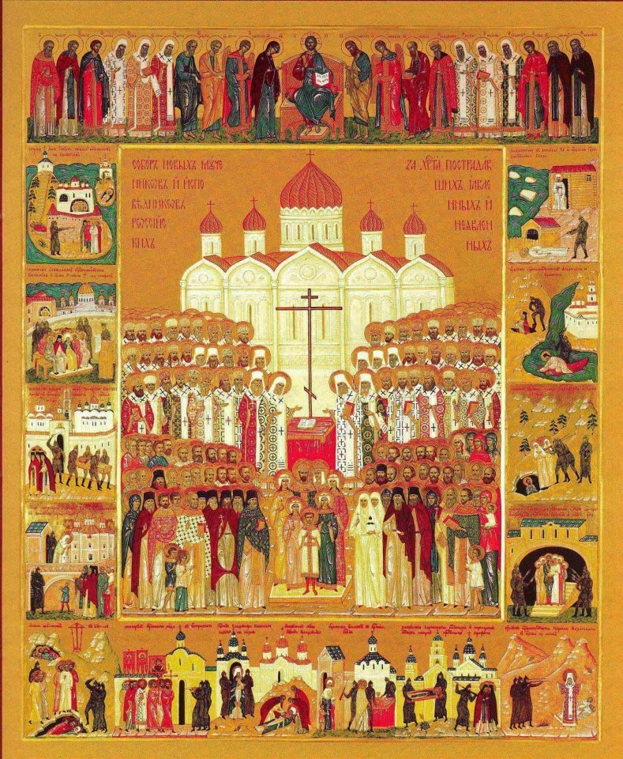
Икона Новомучеников
и Исповедников Церкви Русской. 2000 г.

